Slide 1

㈜ 자이온프로세스
2020년 하계 단기현장 실습
소 속 : 대전대학교 이 름 : 정현욱
XionProcess,. Inc.
Copyright © 2018 by XionProcess,. Inc. ALL RIGHTS RESERVED

Slide 2
실습내용 (실습분야) | 주 차 | 내 용 | 비 고
 | 1주차 | 오리엔테이션 및 제품 아이디어 | 6.30~
 | 2주차 | 계획 및 일정 수립
 | 3주차 | 제품 기획
 | 4주차 | 제품 개발 기획
 | 5주차 | 제품 개발 설계
 | 6주차 | 제품 개발 프로그래밍
 | 7주차 | 검증 및 토의
 | 8주차 | 실습 결과서 작성 및 토의

Slide 3
Git 업로드 명령어
Git pull origin
Git add –
Git commit –
Git push origin master
Git status – 상태확인

Slide 4
아이디어 도출

Slide 5
1. 코로나 동선 및 마스크 재고 확인앱
확진자 동선 및 지역별 코로나 현황 체크
마스크 판매점 분석 및 수량 체크
채팅방을 통한 실시간 정보공유
한계점
사용자에 대한 보안성 문제
현재 정부 인정 기관만 앱 배포 가능

Slide 6
2. 버킷리스트 앱
개인의 단기 및 장기 목표 설정
설정된 목표가 수행되었을 시 기록 및 저장
타 사용자와의 버킷리스트 공유 및 댓글, 채팅방 구현
리스트중요도 별점기능 부여
D-day 기능을 활용한 알림기능
한계점
사람들의 버킷리스트 선호도 조사 필요
리스트를 일일히 검색하여 추가해야함
-> 여행지앱의 데이터를 활용

Slide 7
3. 여행지 앱
각 지역을 여행하기 위한 계획을 짜는 데 도움 제공
방문한 장소에 대한 주관적인 평가
미세먼지 및 날씨 정보 제공
주변 추천 여행지 거리순으로 제공
한계점
여행지의 폐업, 이전 등의 문제 발생 시
->실시간 데이터 업데이트 필요

Slide 8
3. 여행지 앱
유사앱 - TourKorea
한국관광공사가 엄선한 여행지 api를 활용

Slide 9
4. 애견 관리 앱
날씨 및 미세먼지 농도를 활용해 산책하기 좋은 날 추천
산책 체크리스트 제공
사진과 기록을 남겨 애견의 일기장 기록
주변에 가기 좋은 공원이나 산책로 추천
가기 좋은 애견 펜션 추천
애견을 키우는데 도움이 되는 정보 제공
의견을 나눌 수 있는 자유게시판 및 채팅방 제공
유기견 현황이나 반려동물 입양 및 분양장소 제공
애견의 접종 내역, 병원 진료 내역 등 기록

Slide 10
5. 음주량 및 흡연량 체크 – 최종결정
음주량 및 흡연량을 직접 체크하여 본인의 현 상황을 인지
->절주(節酒)와 절연(節煙)에 도움을 줌
타인과의 음주량 및 흡연량을 비교 및 분석 후 본인의 수치 확인
절제 목표를 설정 후 그 한계치를 초과할 경우 경고
음주, 흡연 수치를 올릴 수 있는 위젯 제공
전국 금연구역 지도 제공
금연, 금주하는 사람들의 채팅방 제공
금연, 금주 프로젝트 기능 제공

Slide 11
5. 음주량 및 흡연량 체크
구글 Firebase DB사용
안드로이드스튜디오 코틀린 언어 사용
공공데이터 api 활용

Slide 13
------개인 활용 자료 ------
음주량 or 흡연량 버튼 클릭 -> 화면에 있는 버튼을 음주 or 흡연을 할 때마다 클릭 -> 내 데이터에 1씩 수치가 증가 -> 매일 00:00시에 초기화 되며 하루 수치 기록
음주량은 소주,맥주,소맥으로 구성(나머지는 추후 추가예정)
한계치 초과시 그날의 기록은 달력에 빨간색으로 표시/ 한계치에 도달하지 않았을 때는 노란색으로 표시/마시지 않았을 때 초록색으로 표시
금연 및 금주에 도움을 주는 프로젝트 진행(미확정)
금연 및 금주 교육영상 첨부(금연,금주 동기부여)(미정)
금연 및 금주 시 절약된 금액, 그 금액으로 살 수 있는 물건들, 피지않은 담배 개비 및 술의 양, 그로 인해 얻게 되는 건강상의 장점 등을 서브메인화면으로 사용
늘어난 기대수명, 절약된 금액, 피우지 않은 담배 개수, 금연 시작일, 금연 시간 인터페이스 구축

Slide 14
------개인 활용 자료 -------
구글 Firebase DB 사용 (chat)
코틀린과 공공데이터 연동
https://m.blog.naver.com/PostView.nhn?blogId=cosmosjs&logNo=221455368269&proxyReferer=https:%2F%2Fwww.google.com%2F
공공데이터 흡연 및 금연 정보를 활용하여 금연 동기부여 자료 제공 - https://www.data.go.kr/data/3039566/fileData.do
공공데이터 전국금연구역표준데이터를 활용하여 금연구역 지도 제공(미정) - https://www.data.go.kr/data/15013192/standard.do

Slide 15
------개인 활용 자료 -------
앱 위젯 만들기 - http://blog.naver.com/PostView.nhn?blogId=cosmosjs&logNo=221295891057&redirect=Dlog&widgetTypeCall=true&directAccess=false
flaticon.com – 무료아이콘다운로드
draw.io – 인터페이스 구축
--------------인수인계
https://dkfk2747.tistory.com/22 코틀린 얼럿
코틀린 커스텀 다이얼로그 검색하여 만들기

Slide 16
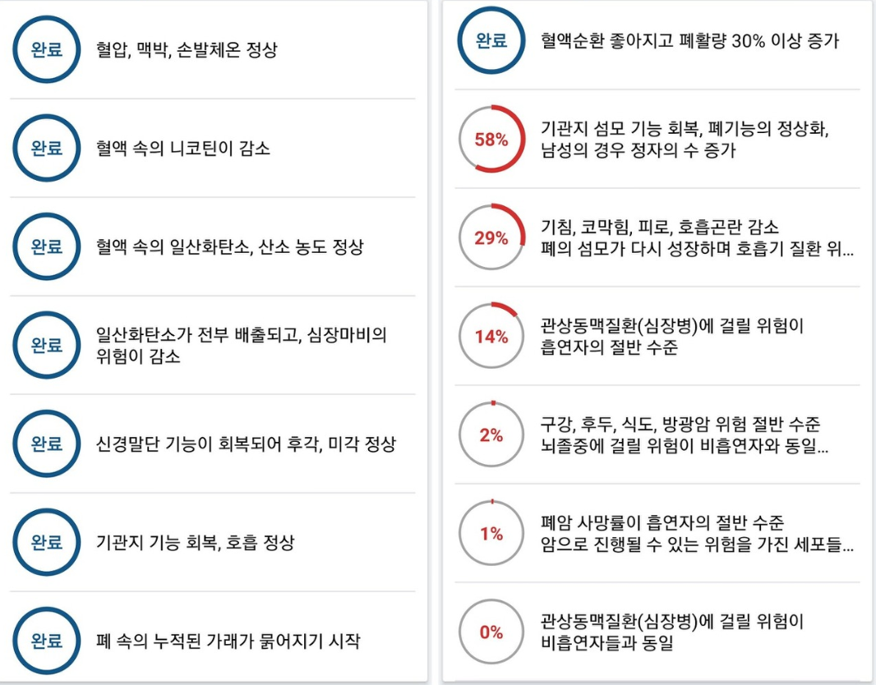
------개인 활용 자료 -------
금연 시작 후 시간대별 몸의 변화
https://www.wikitree.co.kr/articles/201407
Item 14개

Slide 17
------개인 활용 자료 -------
금주 시작 후 시간대별 몸의 변화
http://www.vogue.co.kr/2018/01/22/%EC%88%A0%EC%9E%94%EC%9D%84-%EB%82%B4%EB%A0%A4%EB%86%93%EC%95%98%EC%9D%84-%EB%95%8C-%EB%B2%8C%EC%96%B4%EC%A7%80%EB%8A%94-%EC%9D%BC/
Item 7개

Slide 18
------개인 활용 자료 -------
혈중 알코올 농도 계산 공식
C = A / (P × R) = mg / 10 = % C = 혈중 알코올농도 최고치(%) A = 운전자가 섭취한 알코올의 양 (음주량 × 술의 농도(%) × 0.7894) P = 사람의 체중(kg) R = 성별에 대한 계수(남자는 0.86, 여자는 0.64) 음주운전 당시 혈중알코올 = 최고혈중알코올농도 - (경과시간 × 0.015%)
*위의 내용은 참고사항으로 실제 혈중알코올농도와 다를 수 있습니다.
혈중 알코올에 따른 처벌 기준 및 증상
https://m.blog.naver.com/pwg0624/220795337380

Slide 19
------개인 활용 자료 -------
서클 프로그래스바
https://www.ienlab.net/entry/%EC%9B%90%ED%98%95-%EC%A7%84%ED%96%89-%EB%B0%94-%EB%9D%BC%EC%9D%B4%EB%B8%8C%EB%9F%AC%EB%A6%AC-dinuscxj%EB%8B%98%EC%9D%98-CircleProgressBar-%EC%82%AC%EC%9A%A9%ED%95%98%EA%B8%B0
앱 종료후에도 시간 흐르게 구현
https://developer.android.com/guide/components/services?hl=ko
코틀린 날짜계산 이용(완료)
Apk 디컴파일해서 소스 참고
Dday 마이크로초 단위를 시 분 초 일 로 변환하여 그래프에 접목 or 마이크로초단위 자체로 분류하여 그래프에 접목

Slide 20
------개인 활용 자료 -------
달력
https://woochan-dev.tistory.com/27
https://www.youtube.com/watch?v=O9dkuiiBOms
https://blog.naver.com/lej0790/221451586053
파이어베이스
https://m.blog.naver.com/PostView.nhn?blogId=cosmosjs&logNo=221213617862&proxyReferer=https:%2F%2Fwww.google.com%2F
https://firebase.google.com/docs/database/android/lists-of-data?hl=ko
ChildEventListener – onChildChanged() 를 이용하여 유저가 firebase에 새로운 금연 목표를 세웟을 시에 발생
DB없이 데이터 저장
https://shacoding.com/2019/08/15/android-db%EC%97%86%EC%9D%B4-%EC%99%B8%EB%B6%80-%EB%8D%B0%EC%9D%B4%ED%84%B0-%EB%B6%88%EB%9F%AC%EC%98%A4%EA%B8%B0-with-%EC%BD%94%ED%8B%80%EB%A6%B0/
https://leveloper.tistory.com/133

Slide 21
------다음날 확인자료 인수인계-------
https://cnwlcjf.tistory.com/68 캘린더뷰
메뉴트리
http://www.mobileflow.co.kr/main/blog/220828691505
리사이클러뷰
https://www.youtube.com/watch?v=7XBX4XZTnd8
https://www.youtube.com/watch?v=XkYh6Lv2UJ8&t=5s <<<<<<8.5일 확인해볼것
금연/금주 경과시간 전환
https://hamzzibari.tistory.com/114?category=802914
https://github.com/Tgalshemeri/Calendario 달력레이아웃 참고

Slide 22
------다음날 확인자료 인수인계-------
실시간 채팅방
https://github.com/PuzzleLeaf/FireBaseDBLogInReg/blob/master/app/src/main/java/puzzleleaf/tistory/com/firebasetest/RegisterActivity.java#L35
https://mingyeongun-dev.tistory.com/18?category=753281
https://corikachu.github.io/articles/android/firebase/android-firebase-realtime-chatting-app << 우선적으로 볼것
https://m.blog.naver.com/PostView.nhn?blogId=cosmosjs&logNo=221213617862&proxyReferer=https:%2F%2Fwww.google.com%2Fㅇ
https://puzzleleaf.tistory.com/39
https://dalgonakit.tistory.com/140

Slide 23
요구사항 정의

Slide 24
요구사항 수집 및 정의
기능 요소
정보를 관리할 DB가 있어야 한다.
-> google Firebase DB 를 사용하여 사용자별 데이터를 관리해야 한다.
사용자들의 피드백을 받을 수 있어야 한다.
-> playstore 댓글 기능을 활용해야 한다.
-> 고객센터 인터페이스 구축하여 피드백을 받아야 한다.
회원을 등록할 수 있어야 한다.
-> 회원 정보는 아이디, 비밀번호, 이름, 생년월일, 성별, 전화번호를 포함해야 한다.
-> 아이디가 중복되는 회원은 등록할 수 없어야 한다.
-> 회원들의 로그인 데이터가 각자 분리되어야 한다.
앱이 종료되어도 데이터의 무결성이 유지되어야 한다.
-> 앱이 종료되어도 데이터의 변동이 없어야 한다.
-> 앱 내부의 시간이 앱 종료 시 멈추어서는 안된다.

Slide 25
요구사항 수집 및 정의
편의 요소
절연과 절주에 도움을 주어야 한다.
-> 주 고객층은 애연가 및 애주가이면서 절연, 절주를 희망하는 사람으로 한다.
-> 금연하는 기간동안 나타나는 몸의 변화상태를 알려주어야 한다.(ex. 금연 120일차 - 폐의 기능 75%회복, ~~~~)
-> 서로의 정보를 공유할 채팅방 같은 공간이 구현되어야 한다.
-> 금연 및 금주하는 기간 동안 절약된 금액을 보여줌으로써 동기 부여가 가능해야 한다.
-> 실시간 데이터를 제공해야 한다.
-> 혈중 알코올 농도를 계산할 수 있는 기능이 있어야 한다.
어플리케이션을 사용하기 쉬워야 한다.
-> 위젯을 활용하여 수치를 높이거나 직접 흡연,음주량 조절이 가능해야 한다.
-> 음성인식 기능을 통해 명령어로 현 수치를 확인 가능해야 한다.
-> 일일 데이터를 달력에 기록하듯 다이어리 형식으로 제공해야 한다.
다른 페이지로의 이동이 편해야 한다.
-> 목록버튼을 활성화하여 이동에 편의를 제공해야 한다.
-> 페이지 이동간의 데이터 충돌이나 데이터 손실을 최소화해야 한다.

Slide 26
요구사항 수집 및 정의
편의 요소
눈으로 쉽게 데이터를 확인할 수 있어야 한다.
-> 그래프를 통해 금연을 통한 기대치를 확인할 수 있어야 한다.
-> 최대한 간결하고 필요한 정보만 넣어 복잡하지 않아야 한다.
수익 요소
사용자들로부터의 수익은 어떻게 얻을 것인가?
-> 구글에서 제공하는 광고를 이용
사용자들을 어떻게 모을 것인가?
-> 앱을 통하여 금연, 금주하게 된 사례 홍보

Slide 27
요구사항 분석

Slide 28
요구사항 분석
로그인 기능 구현
닉네임 설정 폼으로 이동하는 버튼이 있어야 한다.
중복된 닉네임이 있을 시 닉네임 설정이 완료되어서는 안된다.

Slide 29
요구사항 분석
채팅방 구현
‘회원아이디 : 채팅’ 형식으로 채팅 내용이 출력되어야 한다.
실시간으로 데이터를 주고 받을 수 있어야 한다.
채팅내용을 저장할 공간이 있어야 한다 (Firebase DB)
건강상태확인 기능 구현(음주, 흡연 별도 구현)
금연시작 버튼 클릭 시 평소 흡연량, 금연시작날짜 데이터 입력 시 타이머 동작
금연 시작일, 피우지 않은 담배 개수, 절약된 금액 폼 구현
음주량 확인도 위와 동일
시간의 흐름에 따른 몸의 변화를 퍼센트(%)로 수치화하여 제공
퍼센트가 100%가 될 경우 완료 문구 출력
원형그래프를 통한 시각적 데이터 제공

Slide 30
요구사항 분석
메인화면 구성
흡연량 및 음주량 출력 폼 구현
일일 예상 흡연량 설정 기능 구현
흡연 및 음주 횟수를 1씩 올려주는 버튼 구현
00:00시가 될 시 일일 데이터 저장 및 흡연 및 음주 수치 0으로 초기화
다이어리 기능 구현
달력 형식으로 제공
일일 예상 흡연량 수치 있을 시 해당 날짜에 빨간 배경 출력
일일 예상 음주량 수치 있을 시 해당 날짜에 초록 배경 출력
한 달 기준으로 데이터 제공
날짜가 한 달이 지날 경우 자동으로 다음 달 데이터 제공

Slide 31
요구사항 분석
혈중 알코올 농도 계산기능 구현
위드마크 공식을 활용하여 사용자의 정보에 맞는 결과 도출
현재 상태에 맞는 처벌기준 제시
앱 외부 기능 구현
스마트폰의 메인화면에 위젯 아이콘 구현 – 음주 및 흡연량 +1
음성인식을 통해 “음주(흡연) 수치 알려줘” 명령어 사용 시 “금일 **잔(개비) 마셨습니다(피웠습니다) 메시지 음성출력(미정)
데이터베이스 구축
구글 파이어베이스 DB활용
로그인 정보, 채팅내용, 흡연 및 음주 횟수, 매월 흡연 및 음주 데이터 보관장소 구축

Slide 32
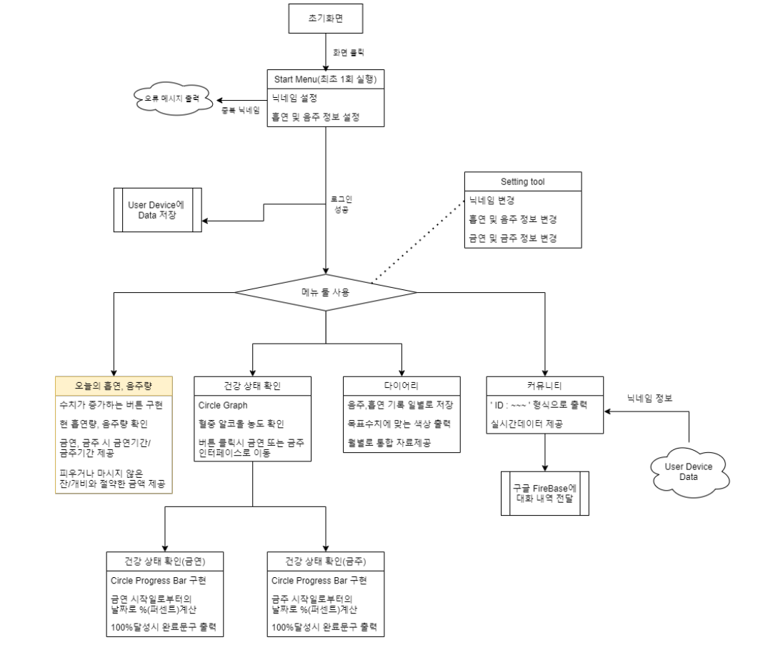
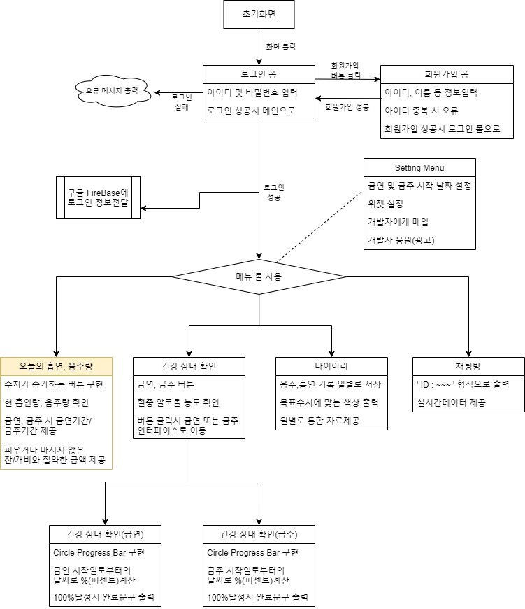
요구사항 분석

Slide 33
계획 및 일정 수립

Slide 34
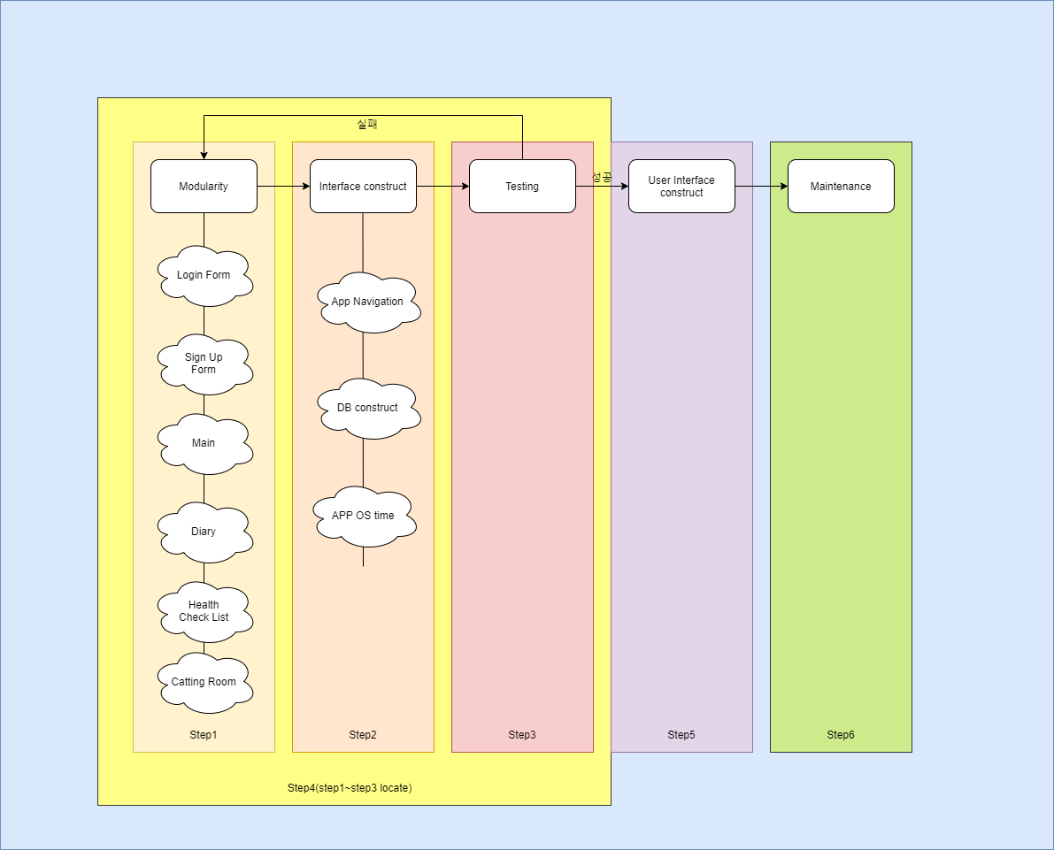
Prototype Model create

Slide 35
개발일정
6.29 ~ 7.3 - 아이디어 도출 및 주제 선정
7.6 ~ 7.10 - 요구사항 수집 및 분석 / 기능 구현가능성 모색
7.13 ~ 7.17 - 계획 및 일정 수립 / 일부 기능 모듈화
7.20 ~ 7.24 - 모듈화 진행(step1)
7.27 ~ 7.31 - 인터페이스 구축(step2) / DB구축 및 연동
8.3 ~ 8.7 - 기능 테스트 및 수정(step3) // 성공 -> step5 / 실패 -> step 1 (step4)
- 프로토타입 모델 도출
8.10 ~ 8.14 - 앱 UI 구축 및 디자인 / 위젯기능 추가
8.17 ~ 8.21 - 최종 테스트 및 유지보수

Slide 36
개발일정
7월 |  |  |  |  | 8월
1주차 | 2주차 | 3주차 | 4주차 | 5주차 | 1주차 | 2주차 | 3주차
아이디어 도출
및 주제 선정
계획 및 일정수립
UI 구축(step4)
요구사항 수집 및 분석
최종 테스트
기능 구현가능성
모색
위젯 기능 구현
인터페이스 구축
(step2)
유지보수(step5)
모듈화 진행
(step1)
기능 테스트
(step3)
DB구축 및 연동
Step1 ~ Step3 Locate 및 프로토타입 모델 도출
(step4)

Slide 37
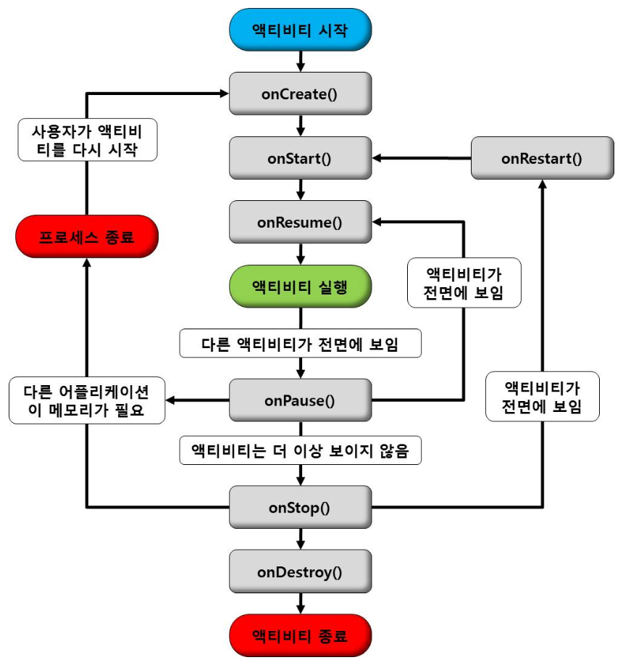
안드로이드 생명주기

Slide 38
화면 모듈 설계

Slide 39
Layout
HOME
Smoking
Drinking
초기화면
Adapter
Health
Smoking
Drinking
Diary
앱 시작
Realtime chatting
Community
목표 재설정
Advertising
Setting
Q&A

Slide 40
Menu tree
HOME
Health
Diary
Community
Setting
Goal setting
Start set Date
Smoking
Circle progress
Calender
Chatting
Q&A
Calender data
Smoke
Health data
Current Time
Advertising
Smoke count
Drinking
Circle progress
Change nickname
Drinking count
Smoke count
Drinking
Health data
init tab
Widget set
Current date&time
Drink
count
Nickname set
Goal set

Slide 41
Menu tree
메인
건강
다이어리
대화방
설정
목표설정
금연/금주
시작날짜 설정
금연
원형진행바
달력
채팅
Q&A
날짜 데이터
금연 건강
데이터
현재시간
광고
흡연량
음주
원형진행바
닉네임 변경
음주량
흡연량
금주 건강
데이터
초기화면
위젯 설정
현재 시간&날짜
음주량
닉네임 설정
금연/금주
목표설정

Slide 42
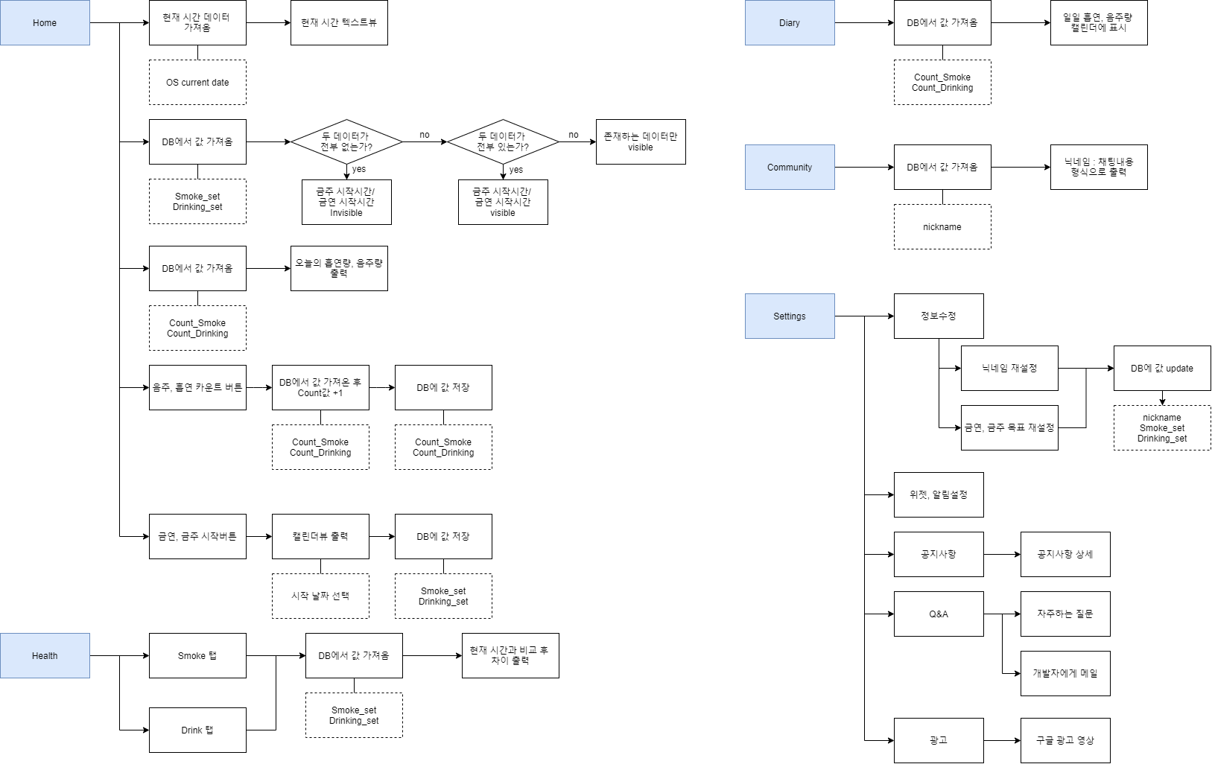
Sequence

Slide 43
Init Module
Splash
Image View
닉네임 입력
평균 흡연량
평균 음주량
입력완료버튼
앱 실행시 초기화면
스플래시 화면으로 3초간 출력
닉네임, 흡연/음주량 저장
최초 1회만 실행 닉네임, 흡연/음주 DB생성 완료 버튼 클릭 시 DB에 내용 저장 후 MainActivity로 이동

Slide 44
Init Sequence
Splash
Init_dialog
Main
Image View
MainActivity
닉네임 입력
평균 흡연량
평균 음주량
입력완료버튼
View
Splash
DB가
존재하는가?
Main
Runtime 3s
YES
Splash
No
Main
Create DB
Init_dialog

Slide 45
HOME Module
HOME
1
3
HOME 화면 (MainActivity) -- 주가 되는 화면으로 나의 현재 데이터를 확인할 수 있다.
현재시간을 출력해 준다. 초기에 설정한 닉네임을 출력해준다(setting tab에서 변경가능) 내가 설정한 흡연/음주량을 이미지의 색상으로 초과했는지, 적당하게 마시거나 피웟는지 알 수 있다. (빨강 – 초과 / 노랑 – 마시거나 피움 / 초록 – 마시거나 피우지않음) 사진이 들어갈 이미지뷰 각각의 카운트값을 가져와 흡연, 음주량 표시 - 2개의 리스트뷰를 이용하여 레이아웃 클릭시 금연시간/금주시간 번갈아가며 표시 - 데이터가 있을 경우 시간 표시 / 없을 경우 금연,금주시작 버튼 활성화(6-1) 음주횟수 카운트 +1 흡연횟수 카운트 +1 페이지 전환 (Home, Health, Diary, Community, Settings)
현재시간
Image View
목표치
2
닉네임
4
5
금일 흡연, 음주량
6
금연/금주시간 Layout
6-1
7
8
년
월
일
음주 버튼
흡연 버튼
9
Navigation Bar

Slide 46
Home Sequence
Home
1
1
3
현재시간
Image View
목표치
OS 현재시간
정보 가져오기
변수에 추출 값
저장
현재시간 텍스트에 변수 저장
텍스트뷰 출력
2
닉네임
4
2
DB 호출
닉네임 정보
가져오기
닉네임 텍스트에
값 저장
텍스트뷰 출력
3
버튼클릭
수치가 0인가?
Yes
이미지 색
초록색 출력
5
금일 흡연, 음주량
6
No
금연/금주시간 Layout
수치가
0<수치<목표치
인가?
Yes
이미지 색
노란색 출력
7
8
음주 버튼
흡연 버튼
No
수치가
목표치<=수치
인가?
Yes
이미지 색
빨간색 출력
Navigation Bar
1초 간격으로 페이지 초기화

Slide 47
Home Sequence
Home
4
1
3
현재시간
Image View
목표치
PNG값 호출
이미지 출력
2
닉네임
5
4
DB 호출
음주/흡연량 정보 가져오기
흡연량/음주량
텍스트에 값 저장
텍스트뷰 출력
6
레이아웃 클릭
Home_no_time값이
0인가?
Yes
금연시간 Layout
Invisible
Home_no_time에
값 1 저장
흡연시간 Layout
visible
5
No
금일 흡연, 음주량
금연시간 Layout
visible
6
Home_no_time에
값 0 저장
금연/금주시간 Layout
흡연시간 Layout
Invisible
7
8
7
8
음주 버튼
흡연 버튼
버튼 클릭
DB 호출
음주/흡연량
정보 가져오기
음주/흡연량 count +1
DB에 값 저장
Navigation Bar
1초 간격으로 페이지 초기화

Slide 48
Health Module
Health
1
SmokeCheck/DrinkingCheck 화면 (subActivity) -- 진행바를 통해 금연, 금주를 통한 현재 건강상태를 확인할 수 있다. -- 스크롤 방식 Activity
현재 건강회복량 정보를 담고 있으며 위에서부터 시간대별로 표현 서클진행바를 통해 회복량 육안으로 식별가능 - 완료 및 00.0% 로 현 상태 식별 현재 진행상태에 대한 부가설명 금연/금주 건강상태를 볼 수 있게 데이터 전환가능 페이지 전환 (Home, Health, Diary, Community, Settings)
현재건강회복량 레이아웃
1
현재건강회복량 레이아웃
1
현재건강회복량 레이아웃
1
현재건강회복량 레이아웃
1
현재건강회복량 레이아웃
1
현재건강회복량 레이아웃
2
3
서클
진행바
부가설명
4
금연/금주 건강상태 전환 버튼
5
Navigation Bar

Slide 49
Health Sequence
C-Module
Health
1
1
화면 초기화
DB 호출
금연시작시간/금주시작시간
DB 가져옴
현재시간 – 시작시간
변수에 시간 값 저장
서클
진행바
현재 진행 부가설명
현재건강회복량 레이아웃
OS 호출
현재시간 정보 가져옴
현재건강회복량 레이아웃
레이아웃별로 기준설정시간 존재
현재건강회복량 레이아웃
시간값이 설정시간을
넘는가?
Yes
서클 바에 완료문구 출력
현재건강회복량 레이아웃
No
설정시간과 시간 값 간격 퍼센트로 환산
서클 바에
퍼센트값 출력
현재건강회복량 레이아웃
2
2
금연/금주 건강상태 전환 버튼
버튼 클릭
DB 호출
C-Module
Navigation Bar

Slide 50
Diary Module
Diary
1
현재 시간
Diary 화면 (subActivity) -- 월 별 음주, 흡연량 체크
현재 시간을 출력 한달 단위의 달력 출력 / 일자 별로 그날의 음주, 흡연 수치량을 달력에 표시(HOME-③의 색상과 동일) 달력에 음주량 데이터 표시 달력에 흡연량 데이터 표시 페이지 전환 (Home, Health, Diary, Community, Settings)
2
달력
3
음주
4
흡연
5
Navigation Bar

Slide 51
Diary Sequence
Diary
1
1
OS 현재시간
정보 가져오기
변수에 추출 값
저장
현재시간 텍스트에 변수 저장
텍스트뷰 출력
현재 시간
2
달력
2
캘린더뷰 호출
DB 호출
날짜에 흡연/음주량 데이터가 있는가?
Yes
해당하는 날짜에
빨간/초록 원 출력
No
날짜만 출력
3
버튼 클릭
캘린더에 음주량 DB호출
2번 기능 실행
3
음주
4
흡연
4
버튼 클릭
캘린더에 흡연량 DB호출
2번 기능 실행
5
Navigation Bar

Slide 52
Community Module
Chatting
1
Chatting 화면 (subActivity) -- 실시간 채팅을 할 수 있다 -- 스크롤 방식 Activity
채팅 기록이 남는 레이아웃 / 닉네임, 글이 작성된 순간의 현재시간, 글 내용 순으로 출력 ①에 출력할 글 내용 작성 ②에 작성된 내용 ①에 출력 페이지 전환 (Home, Health, Diary, Community, Settings)
chat
1
chat
1
chat
1
chat
1
chat
1
chat
2
3
보내기
글 내용
4
Navigation Bar

Slide 53
Community Sequence
Chatting
1
1
외부 DB호출
채팅내용
데이터 값 가져오기
시간 순으로 정렬
최신순으로 리스트뷰에 출력
chat
2
3
1
chat
보내기버튼
클릭
No
경고문구 출력
글 내용에 값이 있는가?
1
chat
Yes
외부 DB호출
닉네임/글 내용/현재시간
정보 내보내기
화면 초기화
1
chat
1
chat
1
chat
2
3
보내기
글 내용
4
Navigation Bar

Slide 54
Setting Module
Settings
1
Setting 화면 (subActivity) -- 사용자의 정보 설정 및 부가적인 활동을 할 수 있다.
초기에 설정한 닉네임 변경 금연/ 금주 목표 설정 개발자에게 질문 및 답변(e-mail) 광고 시청(google ad) 위젯 설정 페이지 전환 (Home, Health, Diary, Community, Settings)
닉네임 설정
2
목표설정
3
Q&A
4
광고보기
5
위젯 설정
6
Navigation Bar

Slide 55
Setting Sequence
Settings
1
1
DB호출
닉네임 값 가져오기
설정된 닉네임 값 DB에 저장
닉네임 설정
2
2
DB호출
금연/금주 시작시간 값 가져오기
설정된 시작시간 값 DB에 저장
목표설정
3
Q&A
4
광고보기
5
위젯 설정
6
Navigation Bar

Slide 56
Database
SQLite
앱 내부 DB 닉네임(Nickname) 흡연량(Smoke_Count) 음주량(Drinking_Count) 평균 흡연량(Smoke_set) 평균 음주량(Drinking_set) 금연시작날짜(NoSmoke_start) 금주시작날짜(NoDrinking_start)
구글 Firebase
앱 외부 DB 채팅 내용(realtime DB)
내부 DB 1안
테이블 3개 구현
(닉네임,평균흡연량,평균음주량)->DB_nick
(흡연량,음주량)->DB_Count
(금연시작날짜,금주시작날짜)->DB_NoStartdate
내부 DB 2안
테이블 1개 통합
(닉네임, 흡연량, 음주량, 평균흡연량, 평균음주량, 금연시작날짜, 금주시작날짜)

Slide 57
Database - 계획
SQLite
앱 내부 DB 닉네임(Nickname) 흡연량(Smoke_Count) 음주량(Drinking_Count) 평균 흡연량(Smoke_set) 평균 음주량(Drinking_set) 금연시작날짜(NoSmoke_start) 금주시작날짜(NoDrinking_start)
구글 Firebase
앱 외부 DB 채팅 내용(realtime DB)
Db헬퍼 이름 – events.db
calendar – (id, event, day, month, year, time)
db이름 주요키 메모 일 월 년 시간
내부 DB 2안
테이블 1개 통합
(닉네임, 흡연량, 음주량, 평균흡연량, 평균음주량, 금연시작날짜, 금주시작날짜)

Slide 58
Return_type func_name(parameta)
Void create_View(self, xml)
Void initial_DB (self, db)
main
화면구성
Static String LOG_STR = “AAA_CC”
/****
** func name : initial_DB
definition : DB 에서 스트링을 읽어와 텍스트박스의 스트링과 합쳐 출력하는 함수
Parameta :
DB : 연결한 디비 컨테이너
return value
String : 12자 이하의 스트링 문자열
****/
Int initial_DB (self, String db)
{
log.d(LOG_STR, “initial_DB %d”, db)
… …
… …
log.d(LOG_STR, “Reutrn value :” + n)
return n;
}
DB initial
Events
Read DB
Make Table
Search word
Display table
Y = f(x)
x
F
y

Slide 59
기능 검토 (근거자료 및 샘플코드)

Slide 61
스토리보드 제작

Slide 63
스토리보드 제작

Slide 65
제품 Review

